Slide 1
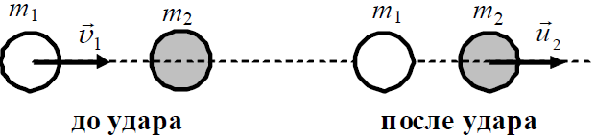
Столкновение заряженных частиц
Выполнил:
Ким Максим Эдуардович
МБОУ СОШ "Школа будущего"
Научный руководитель:
Байгашов Алексей Сергеевич
БФУ им. И. Канта

Slide 2
Введение
Исследование и моделирование взаимодействий физических тел является одной из самых постоянных решаемых задач во многих исследованиях . Данная работа исследует взаимодействие заряженных физических тел, которые сталкиваются друг с другом .
Целью работы является моделирование столкновения зарядов. Для достижения поставленной цели необходимо написать алгоритм решения поставленной задачи.

Slide 3
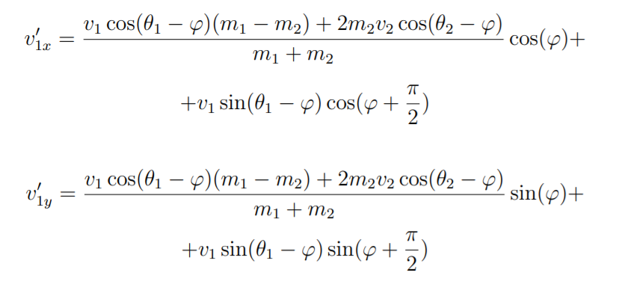
Постановка задачи
θ1 и θ2 имеют смысл углов между осью X и векторами скорости шаров

Slide 4
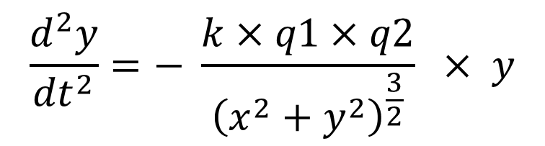
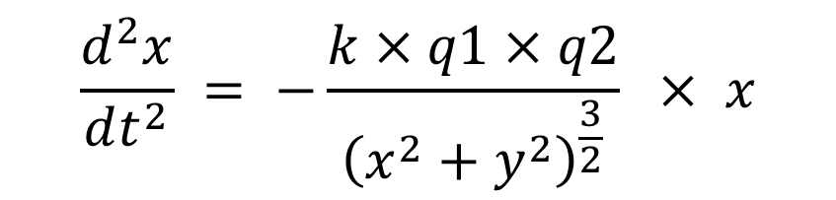
Постановка дифференциальной задачи
$$\frac{d^{2}x}{dt^{2}} = −\frac{k×q1×q2}{{\left(x^{2}+y^{2}\right)}^{\frac{3}{2}}} × x$$
$$\frac{d^{2}y}{{dt}^{2}}=− \frac{k×q1×q2}{{\left(x^{2}+y^{2}\right)}^{\frac{3}{2}}} × y$$

Slide 5
Начальные условия и параметры
Для решения поставленной задачи необходимо определить следующие начальные условия:
 | x | y | vx | vy
1 шар | 0 | 0 | 0 | 0
2 шар | 1 | 1 | 0 | 0
3 шар | 2 | 2 | 0 | 0
4 шар | 3 | 3 | 0 | 0
5 шар | 4 | 4 | 0 | 0
6 шар | 5 | 5 | 0 | 0
M | M centr | R | R centr
10кг | 1000кг | 0.5м | 1.5м

Slide 6
Результаты моделирования
Приведённая анимация показывает, столкновения и взаимодействие тел.

Slide 7
Заключение и перспективы
Проведённое исследование показало, что математические модели можно использовать для решения различных задач и наглядно демонстрирует законы физики. Дальнейшим развитием этой работы может стать усложнение ситуации например, изменить количество шаров, материал из которого сделано тело, радиус шара и многое другое.
В будущем планируется создать приложение, в котором будет использована данная работа

Slide 8
Спасибо за внимание!

